Slide 1
Integración de Funciones vía Monte Carlo con R.

Slide 2
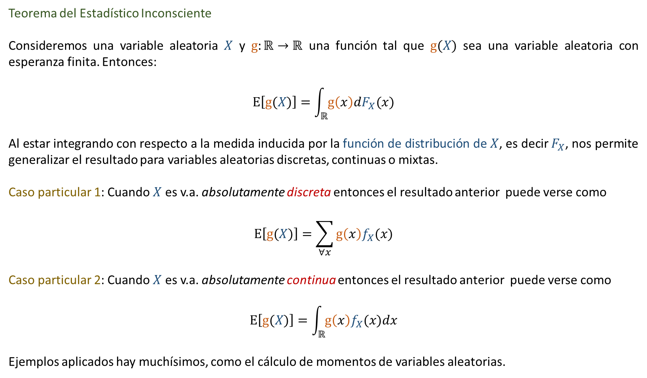
Teorema del Estadístico Inconsciente
Consideremos una variable aleatoria $X$ y $g:ℝ→ℝ$ una función tal que $g(X)$ sea una variable aleatoria con esperanza finita. Entonces:
$$E\left[g(X)\right]=\int_{ℝ}^{ }{g\left(x\right)dF_{X}(x)}$$
Al estar integrando con respecto a la medida inducida por la función de distribución de $X$, es decir$F_{X}$, nos permite generalizar el resultado para variables aleatorias discretas, continuas o mixtas.
Caso particular 1: Cuando $X$ es v.a. absolutamente discreta entonces el resultado anterior puede verse como
$$E\left[g(X)\right]=\sum_{∀x}^{ }{g\left(x\right)f_{X}(x)}$$
Caso particular 2: Cuando $X$ es v.a. absolutamente continua entonces el resultado anterior puede verse como
$$E\left[g(X)\right]=\int_{ℝ}^{ }{g\left(x\right)f_{X}(x)dx}$$
Ejemplos aplicados hay muchísimos, como el cálculo de momentos de variables aleatorias.

Slide 3
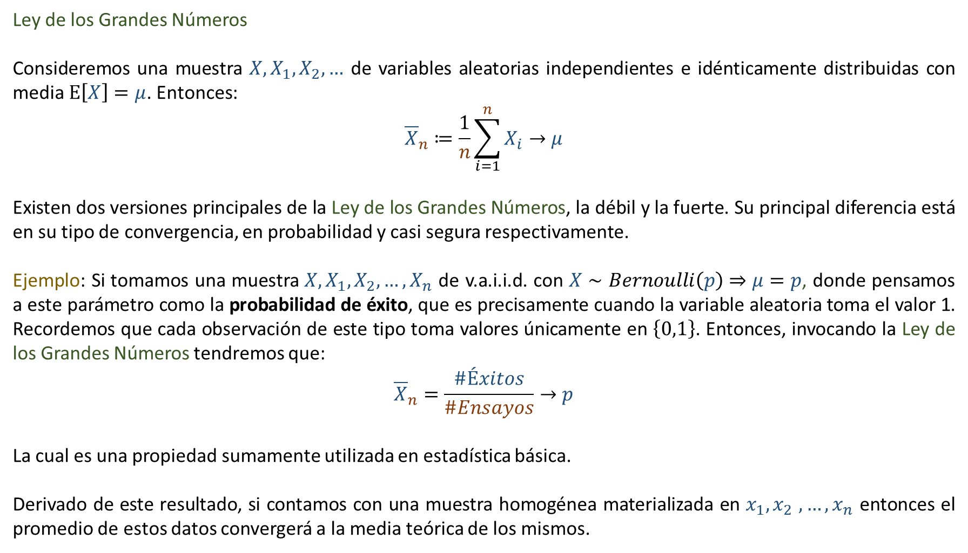
Ley de los Grandes Números
Consideremos una muestra $X,X_{1},X_{2},…$ de variables aleatorias independientes e idénticamente distribuidas con media $E\left[X\right]=μ$. Entonces:
$${\overline{X}}_{n}≔\frac{1}{n}\sum_{i=1}^{n}{X_{i}}→μ$$
Existen dos versiones principales de la Ley de los Grandes Números, la débil y la fuerte. Su principal diferencia está en su tipo de convergencia, en probabilidad y casi segura respectivamente.
Ejemplo: Si tomamos una muestra $X,X_{1},X_{2},…,X_{n}$ de v.a.i.i.d. con $X∼Bernoulli\left(p\right)⇒μ=p$, donde pensamos a este parámetro como la probabilidad de éxito, que es precisamente cuando la variable aleatoria toma el valor 1. Recordemos que cada observación de este tipo toma valores únicamente en $\left\{0,1\right\}$. Entonces, invocando la Ley de los Grandes Números tendremos que:
$${\overline{X}}_{n}=\frac{\#Éxitos}{\#Ensayos}→p$$
La cual es una propiedad sumamente utilizada en estadística básica.
Derivado de este resultado, si contamos con una muestra homogénea materializada en $x_{1},x_{2}$ $,…, x_{n}$ entonces el promedio de estos datos convergerá a la media teórica de los mismos.

Slide 4
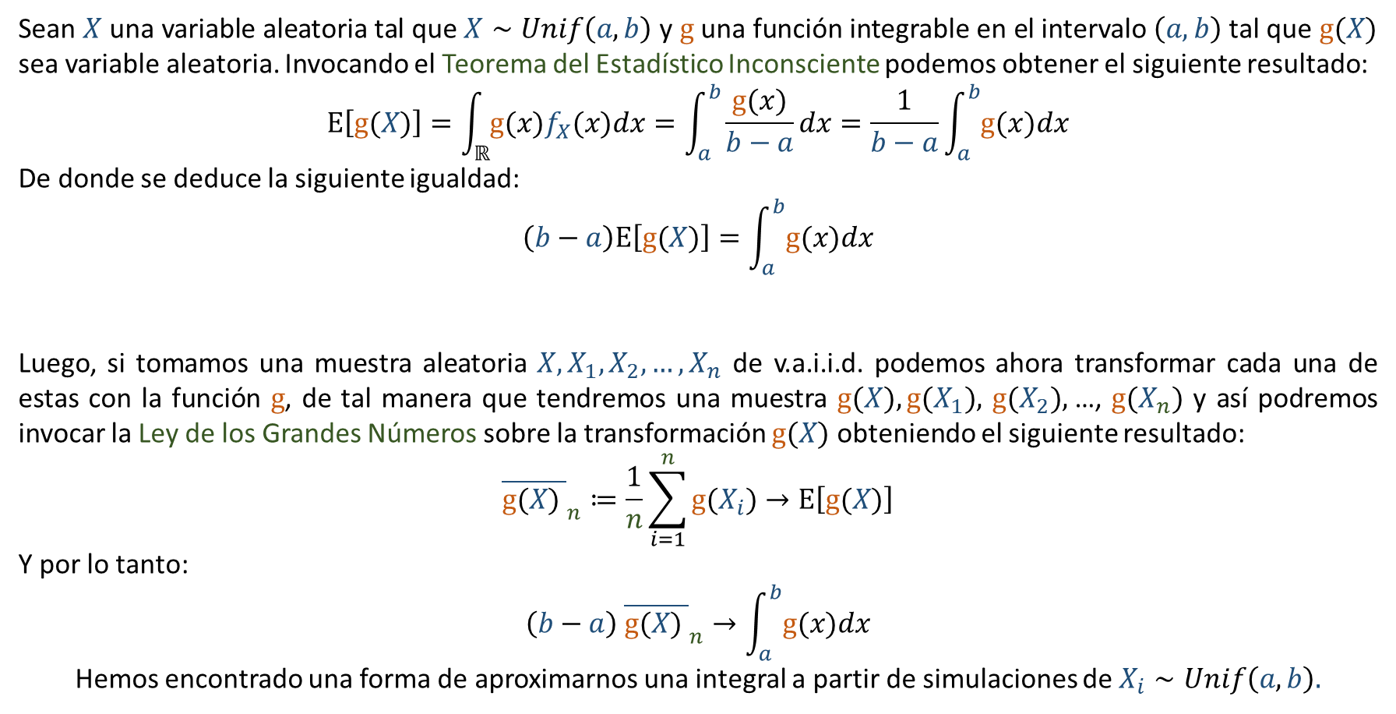
Sean $X$ una variable aleatoria tal que $X∼Unif\left(a,b\right)$ y $g$ una función integrable en el intervalo $\left(a,b\right)$ tal que $g(X)$ sea variable aleatoria. Invocando el Teorema del Estadístico Inconsciente podemos obtener el siguiente resultado:
$$E\left[g(X)\right]=\int_{ℝ}^{ }{g(x)f_{X}(x)dx}=\int_{a}^{b}{\frac{g(x)}{b−a}dx}=\frac{1}{b−a}\int_{a}^{b}{g(x)dx}$$
De donde se deduce la siguiente igualdad:
$$\left(b−a\right)E\left[g(X)\right]=\int_{a}^{b}{g(x)dx}$$
Luego, si tomamos una muestra aleatoria $X,X_{1},X_{2},…,X_{n}$ de v.a.i.i.d. podemos ahora transformar cada una de estas con la función $g$, de tal manera que tendremos una muestra $g(X),g(X_{1}),$ $g(X_{2}),$…, $g(X_{n})$ y así podremos invocar la Ley de los Grandes Números sobre la transformación $g(X)$ obteniendo el siguiente resultado:
$${\overline{g(X) }}_{n}≔\frac{1}{n}\sum_{i=1}^{n}{g(X_{i})}→E\left[g(X)\right]$$
Y por lo tanto:
$$\left(b−a\right) {\overline{g(X) }}_{n}→\int_{a}^{b}{g(x)dx}$$
Hemos encontrado una forma de aproximarnos una integral a partir de simulaciones de $X_{i}∼Unif\left(a,b\right).$

Slide 5
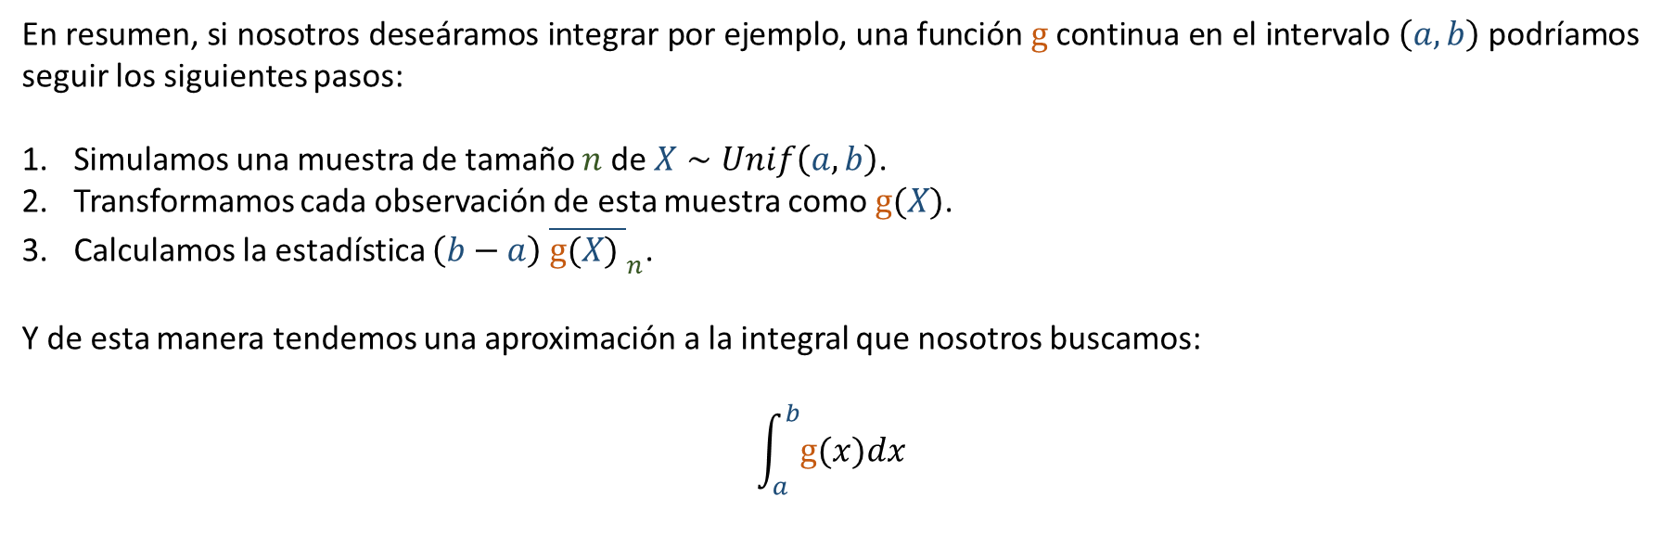
En resumen, si nosotros deseáramos integrar por ejemplo, una función $g$ continua en el intervalo $\left(a,b\right)$ podríamos seguir los siguientes pasos:
Simulamos una muestra de tamaño $n$ de $X∼Unif\left(a,b\right)$.
Transformamos cada observación de esta muestra como $g(X)$.
Calculamos la estadística $\left(b−a\right) {\overline{g(X) }}_{n}$.
Y de esta manera tendemos una aproximación a la integral que nosotros buscamos:
$$\int_{a}^{b}{g(x)dx}$$

Slide 6

Hagamos cálculos con…

Slide 7
Hemos respondido esta pregunta con una metodología que implementamos en R. Pero con toda respuesta nacen grandes preguntas:
¿Se puede extender lo que vimos a más dimensiones?
¿Se puede integrar el volumen de una figura vía Monte Carlo?
¿Se pueden implementar estas metodologías computacionalmente?
¿Existen otras metodologías numéricas para calcular una integral?
La respuesta corta a todas estas y más preguntas es sí. Pero si quieres hablar más de eso, nos vemos en otro video.
Suscríbete, activa las notificaciones, dale manita arriba y déjanos tus dudas en los comentarios. Esto nos ayudará a hacer más y mejores videos para ti y para la comunidad. Muchas gracias.

